Slide 1

C#
Interfaces

Slide 2
Definição
Contém definições para um grupo de funcionalidades relacionadas que uma classe não abstrata ou struct precisam implementar.

Slide 3
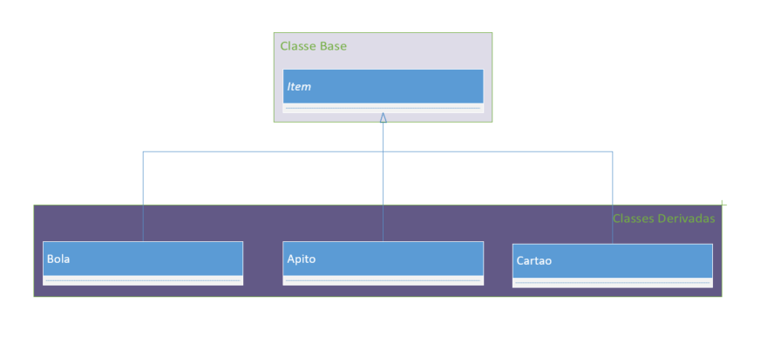
Herança

Slide 4
Vamos imaginar o seguinte cenário
Em jogos internacionais, os jogos tem que cumprir um protocolo de inspeção de itens visando a prevenção de frauds e segurança internacional. O protocolo envolve a inspeção individual do item por um agente e a permissão de utilização do item no dia da partida.
Imagine que não são todos os itens elegíveis para inspeção. Os itens elegíveis serão pré-determinados pela organização do evento.

Slide 5
Como implementar esse cenário?
Faço uma nova Herança?
Implemento esses métodos na classe Base item? Abstrato ou concreto?
Crio métodos próprios nas classes derivadas?

Slide 6
AVISO
ATENÇÃO!!!
Não existe herança múltipla em C#!
Classes derivadas só possuem uma classe mãe!

Slide 7
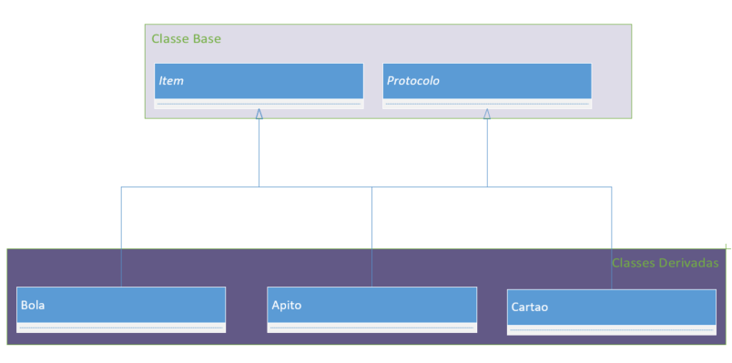



Slide 8
interface
A interface é como a assinatura de um contrato: A classe se compromete a implementar os elementos contidos em determinada interface.
Uma classe pode implementar inúmeras interfaces. A classe base ao implementar uma interface passa essa implementação às classes filhas.
Interfaces tornam o código mais flexível.
Interfaces nunca são instanciadas como objeto!

Slide 9
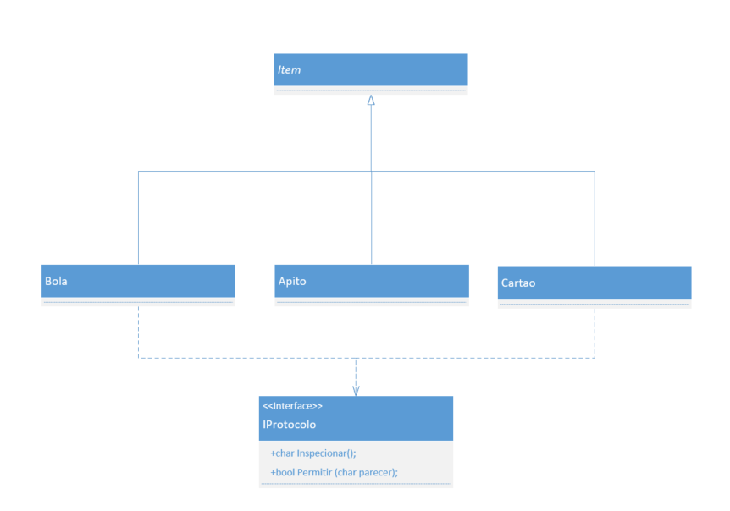

Slide 10
E SE…?
Suponha que o protocolo seja aplicado a pessoas. no caso, ao juiz. A interface IProtocolo permitiria a implementação?
Sim, isso é possível do modo em que a assinatura dos métodos está feita! A lógica do método cabe a classe que implementou a interface.
A classe Juiz pode “assinar o contrato” com IProtocolo e assim como as classes Cartao e Bola, “seguir suas cláusulas”.
Repare que Juiz e Bola não tem relação alguma como seria necessário em uma Herança. Mas, ainda sim, podem utilizer abstrações em comum.

Slide 11
